Slide 5
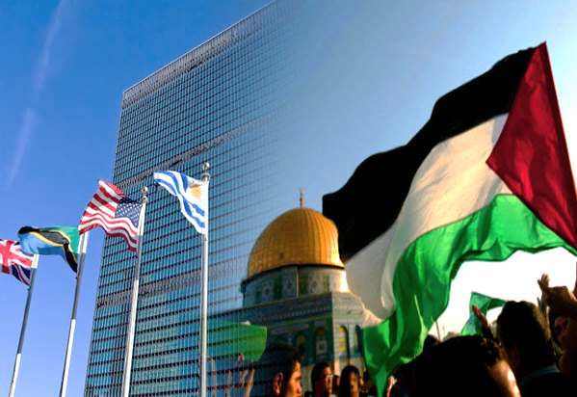

Slide 6
اللجنة المعنية بممارسة الشعب الفلسطيني لحقوقه غير القابلة للتصرف:
هي الهيئة الوحيدة داخل الأمم المتحدة المكرسة حصراً لقضية فلسطين، تهدف إلى التوصل لحل من طريق التفاوض يتضمن القدس الشرقية عاصمةً لدولة فلسطين وتلزم إسرائيل بأحكام القانون الدولي.
لم يعتمد مجلس الأمن توصياتها بسبب استخدام حق النقض إلا أنها أُقرت بأغلبية ساحقة في الجمعية العامة.

Slide 7
شعبة حقوق الفلسطينيين:
وحدة خاصة داخل الأمانة العامة للأمم المتحدة معنية بحقوق الفلسطينيين لمساعدة اللجنة في عملها من خلال تنظيم اجتماعات دولية وتوفير الدعم للعملية السياسية لإيجاد تسوية سلمية.
اليوم الدولي للتضامن مع الشعب الفلسطيني:
يُحتفل رسمياً في 29 تشرين الثاني من كل سنة بإصدار الجمعية العامة القرار رقم 181.

Slide 8
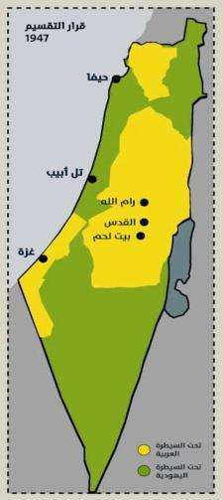
قرار التقسيم (181)
تنشأ في فلسطين دولتان مستقلتان: عربية ويهودية.
لمدينة القدس حكم دولي خاص لتكون بذلك كياناً منفصلاً خاضعاً لنظام دولي خاص.
تتولى الأمم المتحدة إدارة المدينة من خلال مجلس وصاية وحاكم للقدس على ألّا يكون مواطناً لأيٍّ من الدولتين في فلسطين.
يشمل القرار إجراءات أمنية وتشريعية وقضائية وإقتصادية وإجتماعية ودينية.

Slide 9
عدم قانونية قرار التقسيم:
صدر مخالفاً لحق الشعوب في تقرير مصيرها ومخالفاً للعدالة في التوزيع.
الجمعية العامة لا تملك سلطة التصرف في شؤون الأقاليم الموضوعة تحت الانتداب كتقسيمها، ومنها فلسطين.
يُعد هذا القرار توصية غير ملزمة لا يمكن أن تمسّ الحقوق الثابتة للشعب الفلسطيني.

Slide 10
الرقم | التاريخ | المضمون
303 | 1949/12/9 | إعادة تأكيد وضع القدس تحت نظام دولي دائم.
2253 | 1967/7/4 | دعوة "إسرائيل" إلى إلغاء التدابير المتخذة لتغيير وضع مدينة القدس والامتناع عنها في المستقبل.
2254 | 1967/7/14 | إبداء الأسف للتدابير التي اتخذتها "إسرائيل" لتغيير وضع مدينة القدس.
2851 | 1971/12/20 | مطالبة "إسرائيل" بأن تلغي جميع الإجراءات لضم الأراضي المحتلة أو استيطانها، والطلب من اللجنة الخاصة الاستمرار في عملها.
2949 | 1972/12/8 | : التعبير عن القلق الشديد لاستمرار الاحتلال الإسرائيلي للأراضي العربية، ومناشدة الدول جميعاً ألّا تعترف بالتغييرات التي قامت بها "إسرائيل" في الأراضي العربية المحتلة، وأن تتجنب أعمالاً، بما في ذلك المعونة التي يمكن أن تشكل اعترافاً بذلك الاحتلال.
207/35 | 1980/12/16 | بإدانة العدوان الإسرائيلي على لبنان والشعب الفلسطيني بشدة، والتأكيد مجدداً للرفض الشديد لقرار "إسرائيل" بضم القدس.

Slide 11
الرقم | التاريخ | المضمون
242 | 1967 | انسحاب القوات الإسرائيلية من الأراضي التي احتلتها خلال حرب حزيران 1967
250 | 1986/4/27 | : دعوة "إسرائيل" إلى الامتناع عن إقامة العرض العسكري في القدس
251 | 1968/5/2 | إبداء الأسف العميق على إقامة العرض العسكري في القدس.
252 | 1968/5/21 | دعوة "إسرائيل" إلى إلغاء جميع إجراءاتها لتغيير وضع القدس
267 | 1969/7/3 | دعوة "إسرائيل" مجدداً إلى إلغاء جميع الإجراءات التي من شأنها تغيير وضع القدس.
271 | 1969/9/15 | إدانة "إسرائيل" لتدنيس المسجد الأقصى
298 | 1971/9/25 | الأسف لعدم احترام "إسرائيل" لقرارات الأمم المتحدة الخاصة بإجراءاتها لتغيير وضع القدس.
465 | 1980/3/1 | مطالبة "إسرائيل" بتفكيك المستوطنات والتوقف عن تخطيط وبناء المستوطنات في الأراضي العربية المحتلة بما فيها القدس
476 | 1980/6/30 | إعلان بطلان الإجراءات التي اتخذتها "إسرائيل" لتغيير طابع القدس.
478 | 1980/8/20 | عدم الاعتراف بالقانون الأساسي بشأن القدس ودعوة الدول إلى سحب بعثاتها الدبلوماسية منها.

Slide 12
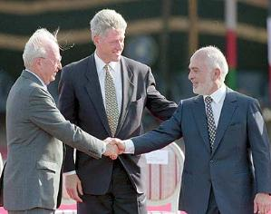
1- اتفاقية أوسلو: 1993/9/13
قضية القدس، والحدود واللاجئين والاستيطان، مؤجلة إلى مفاوضات الحل الدائم.
2- معاهدة السلام الأردنية – الإسرائيلية
وادي عربة 1994:
تولي الأردن رعاية الأماكن المقدسة بالمدينة، على أن تُنقل الوصاية الأردنية إلى السلطة الفلسطينية، عندما يتوصل الطرفان الفلسطيني والإسرائيلي إلى اتفاق نهائي.
احترام "إسرائيل" للدور الأردني الخاص في الأماكن المقدسة في القدس.

Slide 13
سجلت القدس على لائحة التراث العالمي وعلى لائحة التراث العالمي المهدد بالخطر.
شجب الاعتداءات الإسرائيلية في القدس والدعوة لتطبيق القرارات الدولية (أحكام اتفاقيات جنيف الأربع، اتفاقية لاهاي لحماية الممتلكات الثقافية في حالات النزاع المسلح، اتفاقية التراث العالمي لحماية الممتلكات الدولية الثقافية والطبيعية).
تبنت في 2015/4/20 قراراً باعتبار المسجد الأقصى هو كامل الحرم القدسي.

Slide 14
لم تعترف دول العالم بالوجود الإسرائيلي في القدس.
لم تعترف دول العالم بالوجود الإسرائيلي في القدس.
اعتماد ممثلين لدى "إسرائيل" في مدينة تلّ أبيب.
اعتماد ممثلين لدى "إسرائيل" في مدينة تلّ أبيب.
اعتماد ممثلين في مدينة القدس يقدمون أوراق اعتمادهم لأمين القدس.
اعتماد ممثلين في مدينة القدس يقدمون أوراق اعتمادهم لأمين القدس.
فتح ممثليات في تلّ أبيب، وغالباً تكون قنصلية عامة في القدس فإنها تتبع وزارة الخارجية في البلد الأصلي.
فتح ممثليات في تلّ أبيب، وغالباً تكون قنصلية عامة في القدس فإنها تتبع وزارة الخارجية في البلد الأصلي.

Slide 15
بناء الجدار العازل عمل غير مشروع ومخالف للقانون الدولي، ويجب على "إسرائيل" التوقف عن بنائه وتعويض الفلسطينيين عن الأضرار التي لحقت بهم من بنائه.

Slide 16
تصرّ الحكومات الإسرائيلية المتوالية على أن القدس عاصمة أبدية لدولة إسرائيل.
رفض أيّ قرار من الأمم المتحدة حول القدس.
استمرار سياسة التهويد للمدينة المقدسة.
عدم التزام قرارات الشرعية الدولية.

Slide 19
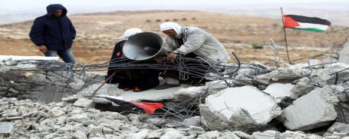
بموجب القانون الإسرائيلي، الفلسطينيون في القدس”مقيمون دائمون “.
تعتمد إسرائيل قوانين مجحفة تتعلق بالإقامات وهدم البيوت وتصاريح
الدخول والأحوال الشخصية وتراخيص البناء والإبعاد.
أكدت لجنة حقوق الإنسان أن هذه السياسات تنطوي على انتهاك صارخ
للعهد الدولي الخاص بالحقوق المدنية والسياسية.

Slide 20
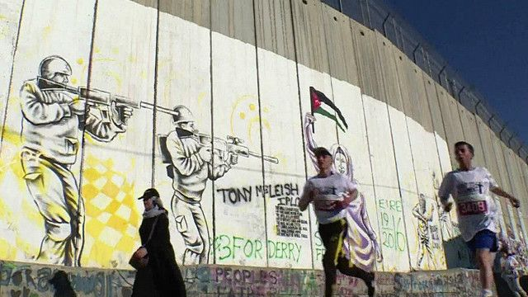
يفرض الاحتلال ثلاثة أنواع من القيود على حرية التنقل الجماعية وهي :
الإغلاق والحصار وحظر التجوال.
يلزم القانون الدولي لحقوق الإنسان إسرائيل احترام حق سكان الأراضي المحتلة في حرية الحركة والتنقل داخل الأراضي المحتلة (البند 13 في الإعلان العالمي لحقوق الإنسان، والبند 12 في الاتفاقية الدولية للحقوق المدنية والسياسية).

Slide 21
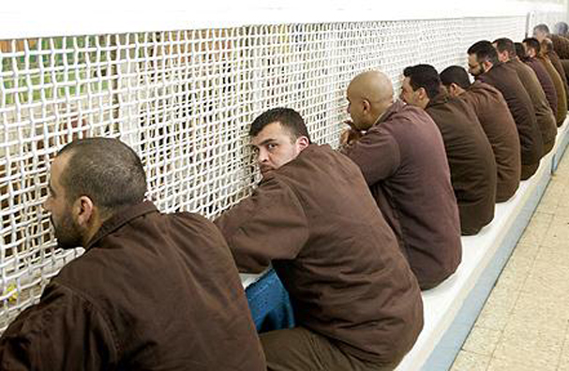
أكدت اتفاقية جنيف الرابعة على حق الأسرى في الزيارة والغذاء والتعليم والعناية الصحية وتقديم الإلتماسات.

Slide 22
تنص المادة 56 من اتفاقية جنيف الرابعة على حق كل إنسان في التمتع بأعلى مستوى من الصحة الجسمية والعقلية يمكن بلوغه.
يحق لسكان القدس الشرقية الفلسطينيين الحصول على الخدمات الطبية التي تقدمها السلطات الإسرائيلية.
هناك فرق في عدد المرافق المتوافرة للفلسطينيين مقارنة بالمواطنين اليهود في القدس.

Slide 23
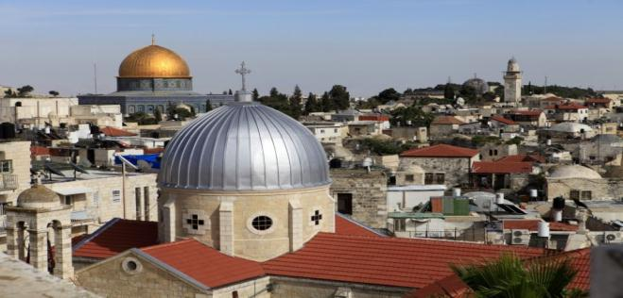
اهتمت الأمم المتحدة وأجهزتها بحماية حرية العقيدة وحماية أماكن العبادة، وهذا من خلال إصدارها مجوعة من الإعلانات والمواثيق والقرارات.

Slide 24
ميثاق الأمم المتحدة (1945)
الإعلان العالمي لحقوق الإنسان (1948)
الاتفاقية المتعلقة بوضع الأشخاص العديمي الجنسية (1951)
الاتفاقية الخاصة بوضع اللاجئين (1954)
الاتفاقية الدولية للقضاء على جميع أشكال التمييز العنصري (1965)
العهد الدولي للحقوق المدنية والسياسية (1966)
وثيقة فيينا الختامية (1989)
مشروع الإعلان الخاص بحقوق السكان الأصليين (1994)
البروتوكول الإضافي الخاص بحماية الممتلكات الثقافية ( 1999)

Slide 25
الاتفاقية الأوروبية لحقوق الإنسان والحريات الأساسية 1950
الاتفاقية الأمريكية لحقوق الإنسان 1969
الميثاق الأفريقي لحقوق الإنسان والشعوب 1981
إعلان القاهرة لحقوق الإنسان في الإسلام 1990
الميثاق العربي لحقوق الإنسان 1994

Slide 26
إعلان بروكسيل لسنة 1874:
اتخاذ التدابير اللازمة لعدم الاعتداء قدر الإمكان على الأماكن المخصصة للعبادة.
تدمير أو نهب الممتلكات التابعة لدور العبادة والأوقاف جريمة يجب معاقبة مرتكبيها من جانب السلطات المختصة".
اتفاقية لاهاي المتعلقة بقوانين الحرب البرية وأعرافها لسنة 1907:
وجوب أن تتخذ القوات العسكرية في حال حصارها كل الوسائل لعدم المساس بالمباني المعدة للمعابد.
اتفاقية جنيف الرابعة لسنة 1949:
يحظر ارتكاب أية أعمال عدائية موجهة ضد أماكن العبادة.
اتفاقية لاهاي لسنة 1953:
حظر تدمير أي متعلق ثابت أو منقول خاص بالأفراد أو الجماعات أو الحكومات.

Slide 27
اتفاقية لاهاي لسنة 1954:
على الأطراف السامية المتعاقدة التي تحتل كلاً أو جزءاً من أراضي أحد الأطراف السامية المتعاقدة الأخرى تعضيد جهود السلطات الوطنية المختصة في المناطق الواقعة تحت الاحتلال بقدر استطاعتها في سبيل وقاية ممتلكاتها الثقافية والمحافظة عليها.
النظام الأساسي للمحكمة الدولية ليوغوسلافيا السابقة:
ترتيب المسؤولية الجنائية الفردية في حال انتهاك القواعد والأعراف المنظِّمة لحماية الممتلكات الثقافية في فترات النزاع المسلح.

Slide 28
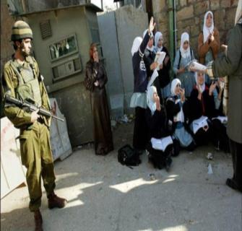
تتحمل وزارة التعليم الإسرائيلية المسؤولية الشاملة عن التعليم في القدس الشرقية.

Slide 29
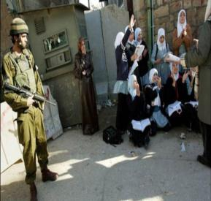
أهم المعوقات:
نقص الغرف الصفية.
المرافق غير ملائمة ودون المعايير.
عرقلة بناء مدارس جديدة وتوسيع المباني القائمة.
صعوبات في الوصول إلى المدارس بسبب قيود التصاريح والحواجز والجدار.

Slide 30
الحق في التعلم بموجب القانون الدولي الإنساني
تنص المادة (50) من اتفاقية جنيف الرابعة على حق التعليم الواقع تحت الإحتلال.
أكدت محكمة العدل الدولية، في رأيها الاستشاري في تموز/يوليو 2004، مسؤولية إسرائيل في تطبيق العهد الدولي الخاص بالحقوق الاقتصادية والاجتماعية والثقافية في الأراضي الفلسطينية المحتلة.

Slide 31
الإدارة المحلية في عهد الاحتلال الإسرائيلي: من سنة 1967 إلى سنة 1994
إعطاء المرأة حق الترشّح والتصويت في انتخابات الحكم المحلي.
إحكام القبضة على هيئات الحكم المحلي من خلال نظام الادارة المدنية.
تبهيت دور البلديات في قيادة المجتمع المحلي.
الحكم المحلي في عهد السلطة الوطنية الفلسطينية:
يستمر العمل بالقوانين والأنظمة والأوامر التي كانت سارية المفعول قبل 5/6/1967م حتى يتم توحيدها.
تضاعف عدد البلديات 4 مرات ليصبح عددها اليوم 108 بلديات و334 مجلسا قرويا.
بقيت الصلاحيات التي تتمتع بها الهيئات المحلية بموجب القانون صلاحيات محدودة جداً.

Slide 32
إعلان حقوق الطفل في 1959/11/20.
البروتوكول الخاص بوضع اللاجئين 1966/12/16.
إعلان بشأن محلية النساء والأطفال في حالات الطوارئ والنزاعات المسلحة 1974/12/14.
المادة (24) من الاتفاقية الدولية بشأن الحقوق المدنية والسياسية من وثائق الأمم المتحدة المتعلقة بحقوق الإنسان:
لكل طفل دون تمييز الحق في إجراءات الحماية التي يستوجبها مركزه كقاصر على أسرته وعلى كل من المجتمع والدولة.
يسجل كل طفل فور ولادته ويكون له اسم.
لكل طفل الحق في أن تكون له جنسية.

Slide 33
لكل شخص الحق في محاكمة منصفة في القضايا المدنية والقضايا الجنائية على حـدّ سـواء.
ترد أهم النصوص القانونية المتعلقة بالمحاكمة العادلة في:
المادة 14 من العهد الدولي الخاص بالحقوق المدنية والسياسية
المادة 7 من الميثاق الأفريقي لحقوق الإنسان والشعوب
المـادة 8 مـن الاتفاقية الأمريكية لحقوق الإنسان
المادة 6 من الاتفاقية الأوروبية لحقوق الإنسان

Slide 34
الاعتقال الإداري ضدّ سكان القدس:
صلاحية إصدار أمر اعتقال إداري بحق المواطنين الفلسطينيين في القدس بيد وزير الأمن الإسرائيلي أو قائد المنطقة العسكري.

Slide 35
قانون التغذية القسرية:
إعلان طوكيو 1975: رفض التغذية القسرية للأسرى المضربين.
إعلان مالطا1991
التغذية القسرية لا يمكن قبولها أخلاقياً.
الإكراه على الأكل بالتهديد أو بالإجبار بالقوة هو نوع من انعدام الإنسانية والانحطاط الطبي، حتى لو قصد به إنقاذ حياة المضرب أو تحقيق فائدة له.
اتحاد الأطباء العالمي عدّه أسلوبا غير أخلاقي.
اللجنة الدولية للصليب الأحمر شددت على ضرورة احترام خيارات المحتجزين وحذرت الأطباء الإسرائيليين من أنهم قد يتعرضون لملاحقة جنائية أمام الآليات الدولية في حال اشتراكهم في التغذية القسرية.

Slide 38
تقسيم القدس واحتلال القسم الغربي منها في سنة ‏1948.
تغيير معالم القدس الديموجرافية: من خلال طرد الفلسطينيين واستقدام اليهود.
إعلان القدس عاصمة للكيان الإسرائيلي: في ‏11/12/‏1949‏.
توسيع نطاق القدس: مشروع "القدس الكبرى 1967-2020".
قانون أملاك الغائبين (1950): للسيطرة على أراضي المقدسيين المتواجدين خارج مدينة القدس (استولي على 85% من أراضي الفلسطينيين).
سحب الهوية الإسرائيلية من المقدسيين: الذين يقيمون لأكثر من عام خارج مدينة القدس.
قانون العودة (1950): يمنح الإسرائيلي اليهودي حقّ المواطنة بصرف النظر عن المكان الذي ولدوا فيه.

Slide 39
قرار رقم 303 في 1949/12/9: وضع القدس تحت نظام دولي دائم.
قرار رقم 114 في 1949/12/20: يطالب "إسرائيل" بإلغاء نقل الدوائر والمؤسسات والوزارات إلى القدس.
قرار رقم 118 في 1950/2/11: مطالبة "إسرائيل" والأردن بإبداء رأيهما في تعديل مشروع نظام القدس.
قرار رقم 234 في 1950/6/14: أعلن عدم استعداد الدولتين للتعاون من أجل تنفيذ التعديل، لهذا قرر رفع المشكلة إلى الجمعية العامة.
ومنذ ذلك التاريخ توقفت الجمعية العامة عن مناقشة مسألة تدويل القدس.

Slide 40
احتلال الشطر الشرقي من المدينة في سنة 1967
إنشاء المستوطنات
حل مجلس أمانة القدس وطرد أمين القدس من عمله
ألغاء القوانين الأردنية، واستبدالها بالقوانين الإسرائيلية.
أغلاق البنوك العربية ومصادرة أموالها
إلغاء صلاحية المحكمة الشرعية في القدس
اعتماد المنهج والتعليمي الإسرائيلي.

Slide 41
طرد العرب من أجزاء من المدينة القديمة
توسيع حدود القدس في سنة 1970
اتخاذ مجموعة من الخطوات التعجيزية في مجالات الترخيص والبناء.
توحيد المدينة على أساس أنها عاصمة لدولة الاحتلال (قانون القدس أو "قانون أساس: أورشليم القدس عاصمة إسرائيل" 1980/7/30)

Slide 42
إن الأردن كان قد احتل شرقي القدس في عام 1948 من طريق عمل عدائي.
إن ضمّ شرقي القدس، ومعها كل الضفة الغربية للأردن في عام 1950 كان إجراءً مناقضا للقوانين الدولية.
إن الأردن قد خرق اتفاق الهدنة 1947 عندما أعلن الحرب على "إسرائيل"، ما يمنح "إسرائيل" الحق في إلغاء الاتفاقية.
إن احتلال "إسرائيل" للقدس في عام 1967 كان نتيجة إجراء دفاعي.

Slide 45
وثيقة شومان 1971 وبيان المجموعة الأوروبية بعد حرب 1973: انسحاب "إسرائيل" من الأراضي المحتلة عام 1967.
بيان البندقية 1980:رفض أية مبادرة تتخذ من جانب واحد تهدف إلى تغيير وضع القدس، وضرورة ضمان حق حرية الدخول إلى كل الأماكن المقدسة.
أيلول 1996: أكد مجلس الوزراء الأوروبي أن شرقي القدس ليست تحت السيادة الإسرائيلية، وتقع ضمن القرار رقم 242.
2002: تأييد مبادرة السلام العربية، التي تعتمد على تطبيق قرارات الأمم المتحدة 242، 338 و 1397.
8/12/2009: وزراء خارجية الاتحاد الأوروبي "يعبّرون عن قلقهم تجاه الوضع في القدس الشرقية ويطالبون كافة الأطراف بالتوقف عن أية ممارسات استفزازية، ويجب أن تؤدي المفاوضات إلى حلّ وضع القدس على أساس أنها عاصمة للدولتين".

Slide 46
تمحورت قرارات الجامعة العربية بخصوص القدس ابتداءً
من المؤتمر السادس في الجزائر حول:
تحرير مدينة القدس وعدم القبول بأي وضع من شأنه المساس بسيادة العرب الكاملة عليها.
التعهد باتخاذ التدابير اللازمة تجاه المحاولات الرامية إلى إعادة العلاقات مع الكيان الصهيوني، أو الاعتراف بالقدس عاصمة له، أو نقل سفارة أي دولة إلى القدس.
انسحاب إسرائيل من جميع الأراضي العربي المحتلة سنة 1967 بما فيها "القدس العربية".
قيام الدولة الفلسطينية وعاصمتها القدس.
الموافقة على مشروع الملك فهد للسلام (1980) ومبارة السلام العربية (2002).

Slide 47
فلسطين بحدودها التي كانت قائمة في عهد الانتداب البريطاني
وحدة إقليمية لا تتجزأ.
بيان للجنة التنفيذية حول قرار "إسرائيل" بضم مدينة القدس(1980/8/1):
القرار يشكل انتهاكا صارخاً للشرعية الدولية وقرارات الأمم المتحدة وعدواناً على القيم الدينية للمسلمين والمسيحيين ومسؤولية هذا العدوان الصهيوني على القدس تقع في المقام الأول على كاهل الولايات المتحدة الأمريكية.
إن القدس هي عاصمة وطننا فلسطين وان تحرير القدس بجميع اوسائل من محتليها هو السبيل الوحيدة لتأمين حرية العبادة فيها لجميع المؤمنين.
وثيقة إعلان الاستقلال (1988/11/15): المجلس الوطني يعلن قيام دولة فلسطين فوق أرضنا الفلسطينية وعاصمتها القدس الشريف.

Slide 48
الدورة التاسعة عشرة: الجزائر 1988/11/15:
السعي لوضع الأراضي الفلسطينية المحتلة، بما فيها القدس العربية، تحت إشراف الأمم المتحدة لفترة محدودة لحماية شعبنا ولتوفير مناخ مواتٍ وتحقيق الأمن والسلام للجميع بقبول ورضى متبادلين ولتمكين الدولة الفلسطينية من ممارسة سلطاتها الفعلية على هذه الأراضي.
الدورة الحادية والعشرون، غزة، 1996/4/25:
قيام إسرائيل بضمّ القدس من جانب واحد في عام 67 هو قرار غير شرعي
التمسك التام بعروبة القدس
إن قراري 242، 338 ينطبقان على القدس كما ينطبقان على جميع الأراضي الفلسطينية والعربية المحتلة عام 67.
القدس الشريف ركيزة السلام الوطيد وهي عاصمة دولة فلسطين المستقلة.
الدورة السادسة والعشرون نيسان 2014:
استئناف للمفاوضات والعملية السياسية يتطلب التزام إسرائيل الواضح مرجعيةَ حدود عام 1967 وقرارات الأمم المتحدة، والوقف الشامل للاستيطان، بما في ذلك في القدس الشرقية.

Slide 49
النظام الأساسي للسلطة الوطنية الفلسطينية (القانون الأساسي الفلسطيني):
إقامة الدولة الفلسطينية بعاصمتها القدس الشريف
وثيقة الحوار الوطني (وثيقة الأسرى المعدلة) (27/6/2006)
حق الشعب الفلسطيني في إقامة دولته المستقلة كاملة السيادة على جميع الأراضي المحتلة عام 1967 وعاصمتها مدينة القدس الشريف.

Slide 50
القدس في النظام الداخلي للفصائل الفلسطينية:
ترى كل الفصائل الفلسطينية القدس هي عاصمة الدولة
الفلسطينية، ووجب تحريرها من الاحتلال الصهيوني.
بعد عقد اتفاق أوسلو (1993) وإقامة السلطة الفلسطينية
تمّ تحويل الأفكار الأساسية لحركة فتح من مشروع تحرير فلسطين، وإقامة دولة واحدة ديموقراطية، إلى مشروع إقامة دولة في جزء من فلسطين في الضفة الغربية وقطاع غزة، تكون عاصمتها القسم الشرقي من القدس فقط.

Slide 51
المؤسسة الفلسطينية لحقوق الانسان (شاهد)
بيروت – كورنيش المزرعة – بناية الريفيارا – الطابق 10
www.pahrw.org
pahrw@pahrw.org
009611308013
0096178809659
witness.hokook
pahrwitness

